Slide 1

Java + MySQL Parte 18
Prof. Anderson Vanin

Slide 2
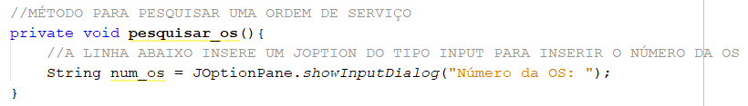

Codificar o botão pesquisar os
Crie um método para pesquisar um número de OS
Faça a chamada deste método no botão Pesquisar

Slide 3
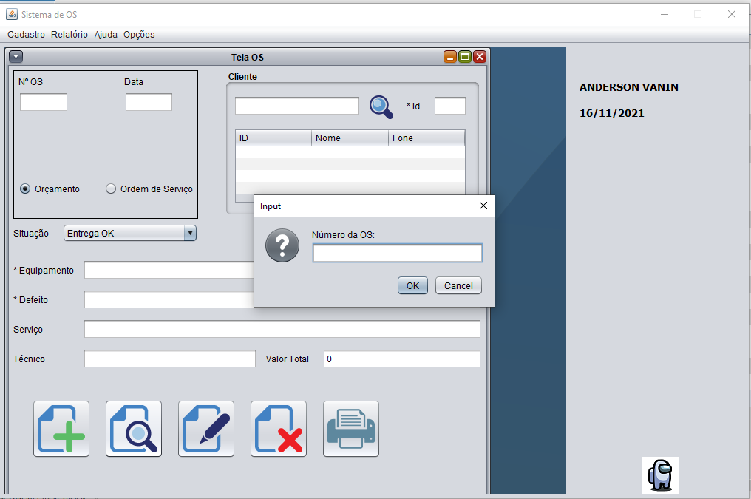

Slide 4
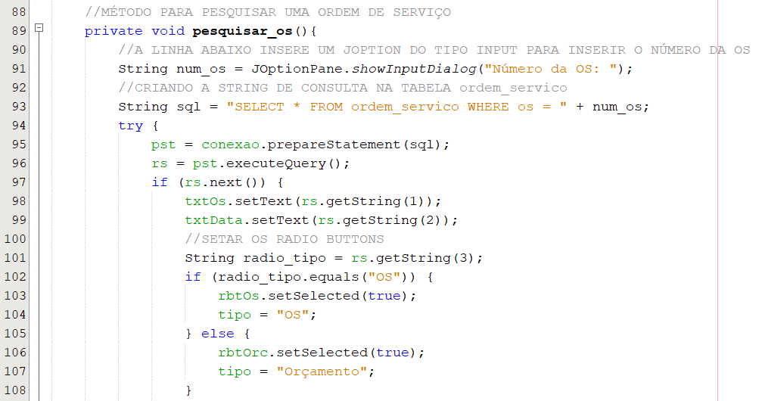
Codificar o botão pesquisar os

Slide 5
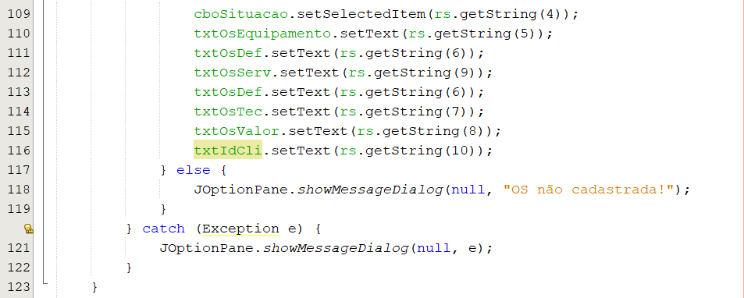
Codificar o botão pesquisar os

Slide 6
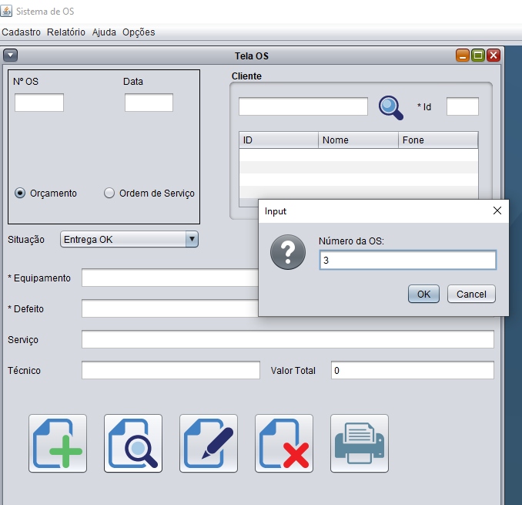
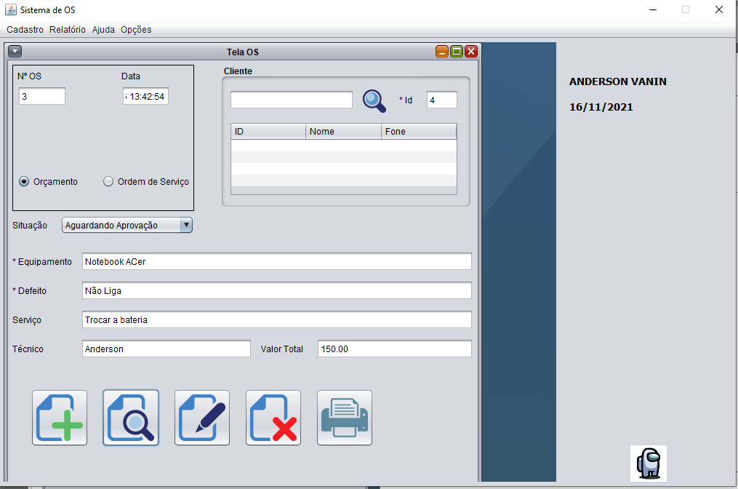
Teste o projeto

Slide 7
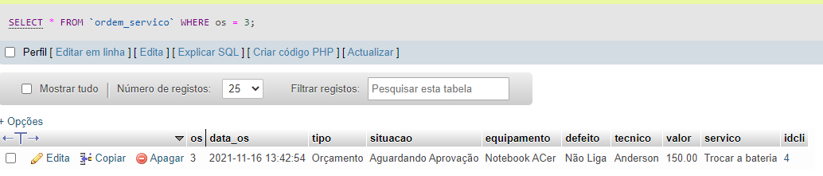
Dados da os selecionada

Slide 8
Explorar alguns erros que podem acontecer com o botão Adicionar, Caixa de digitação do cliente e tabelas clientes!

Slide 9
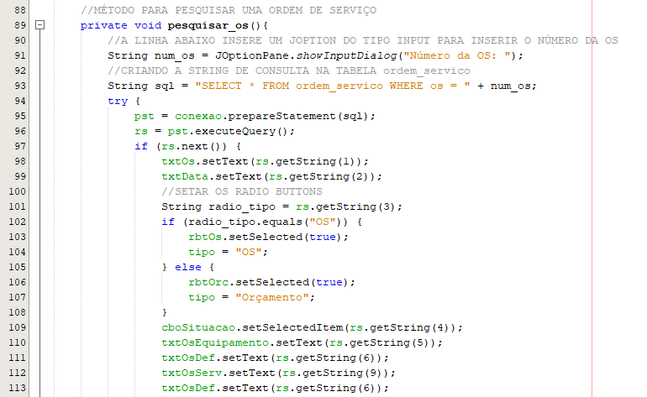
Desabilitar o botão adicionar enquanto faz uma pesquisa

Slide 10
